Slide 1
PRODUSE VEGETALE ŞI ULEIURI VOLATILE CU
ALCOOLI ŞI ESTERI MONOTERPENICI

Slide 2
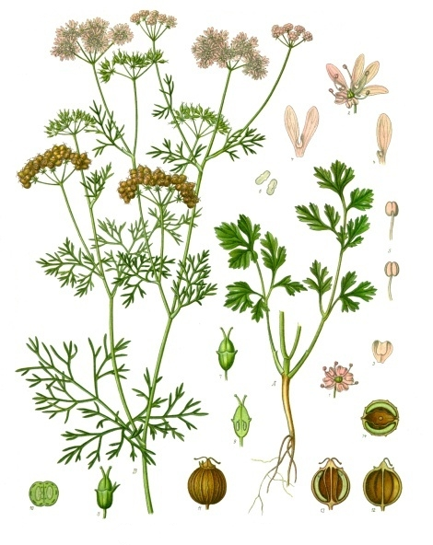
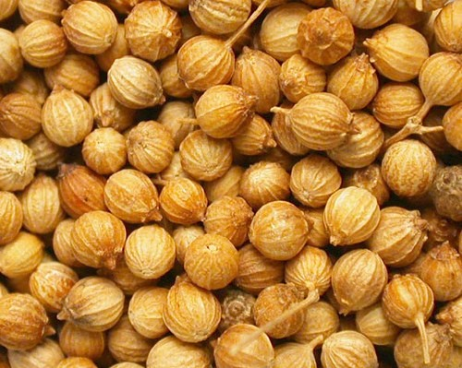
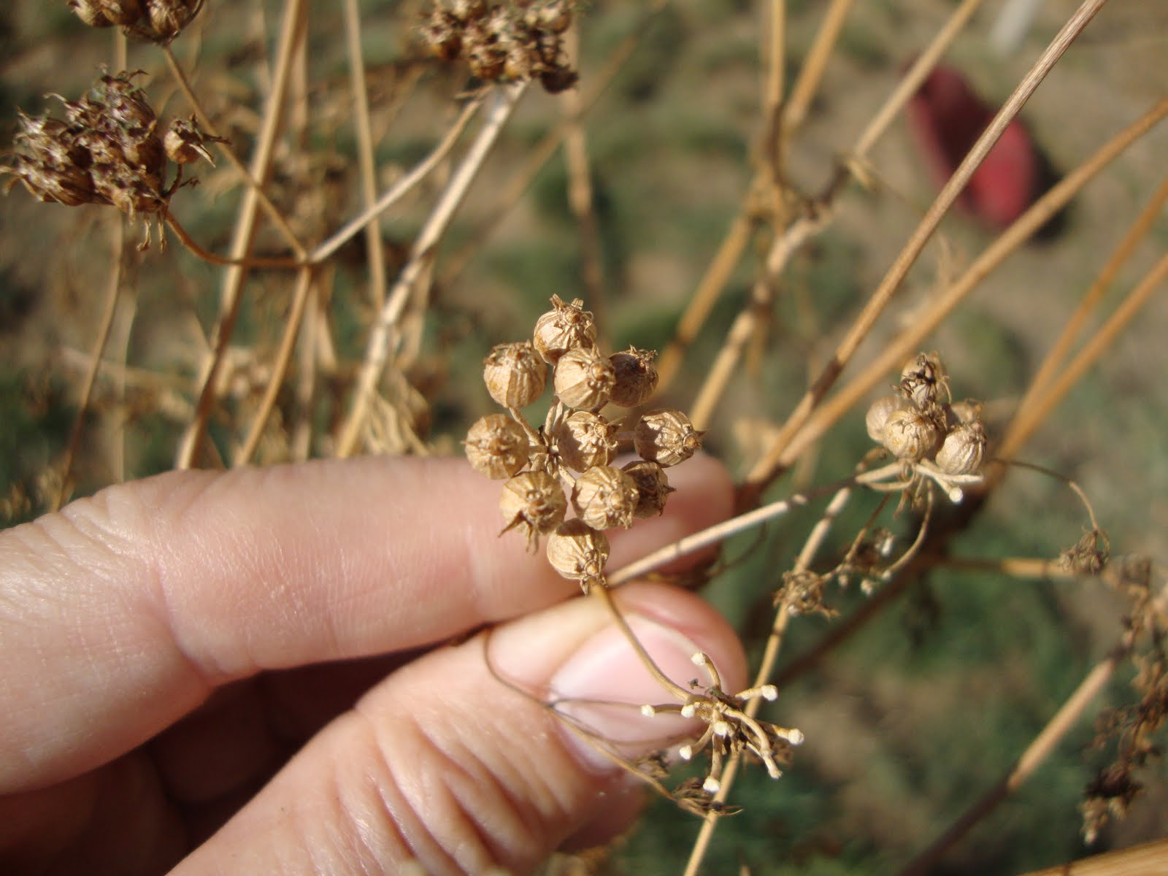
CORIANDRI FRUCTUS
Coriandrum sativum

Slide 3
flavone (selinona)
AFC-uri
ulei volatil
tonică şi stimulentă
carminativă
antiinfecţioasă
stomahică
antispastică
aromatizantă
furanocumarine
alergizante
12-30% ulei gras
! conservare

Slide 4
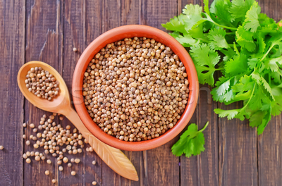
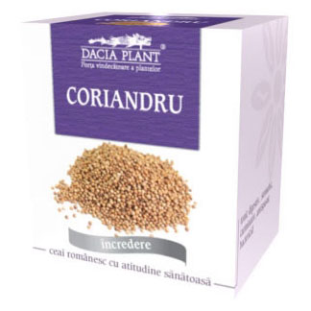
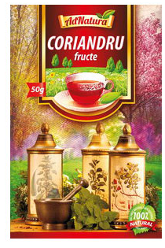
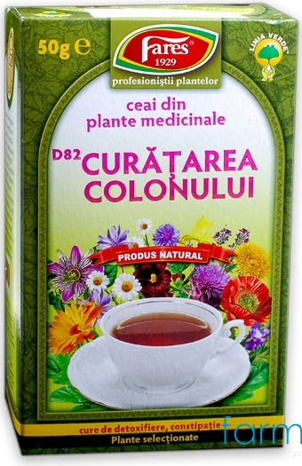
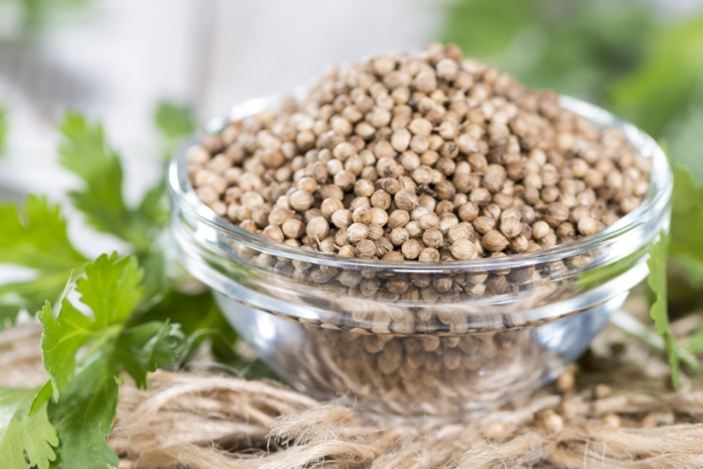
Întrebuinţări:
colici gastro-intestinale, dispepsii, flatulenţă - infuzie;
condiment.

Slide 5
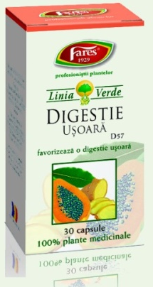
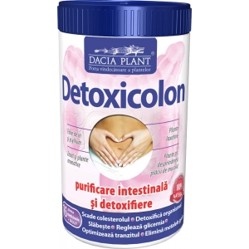
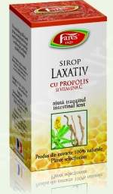
Suplimente cu p.v.
Asocieri:
Anisi fructus, Foeniculi fructus;
Sennae folium, Rhei rhizoma, Frangulae cortex.
Suplimente cu extract

Slide 6
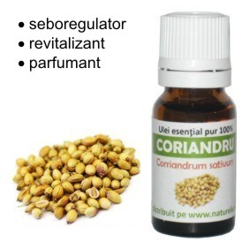

CORIANDRI AETHEROLEUM
Compoziţie chimică
alcooli C10 (linalol, geraniol)
Acţiune
tonică şi stimulentă
Întrebuinţări
enterocolite fermentative
esteri C10, cetone C10
antibacteriană, antifungică
stomahică
furanocumarine
antifungic şi antibacterian de 5 x fenolul

Slide 7
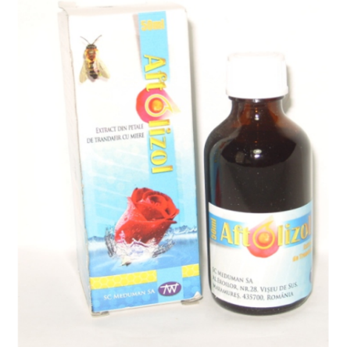
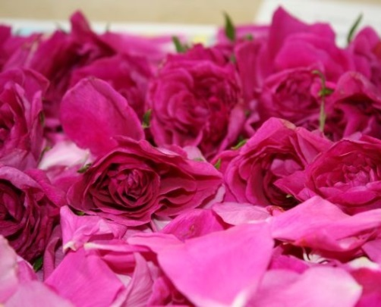
  ROSAE PETALUM
cicatrizantă
tanin
ulei volatil
capilaroprotectoare
flavone
antociani
triterpene
ulei volatil
antiseptică
afecţiuni bucale
aromatizant, colorant

Slide 8
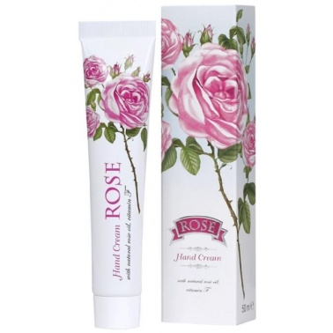
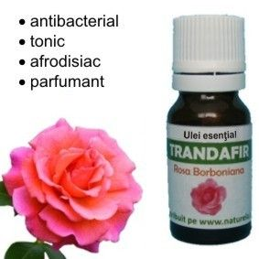
ROSAE AETHEROLEUM
Compoziţie chimică
geraniol (75%), citronelol, nerol, linalol
Acţiune
antiinfecţioasă, cicatrizantă
Întrebuinţări
afecţiuni dermice;
în industria parfumurilor.
antifungic şi antibacterian de 7 x fenolul

Slide 9
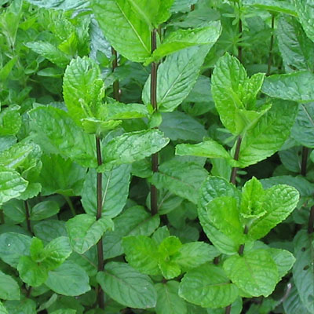
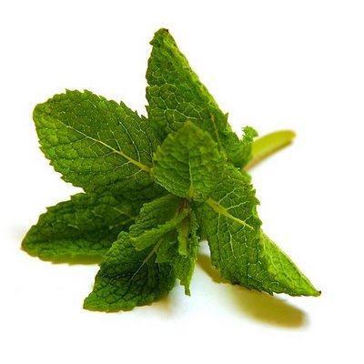

MENTHAE FOLIUM
Mentha x piperita
Calitatea u.vol.

Slide 10
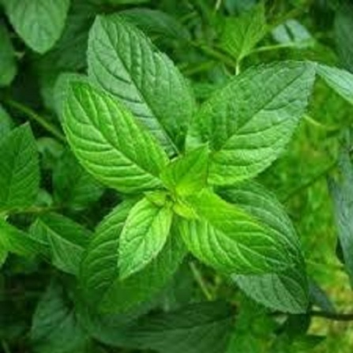
ACȚIUNE FITOCOMPLEX
tonic stomahică
(u.vol., principii amare)
colagog-coleretică, antispastică
(AFC-uri, u. vol.)
antidiareică
(tanin şi u. vol.)
antiemetică, antipruriginoasă
(mentol din u.vol.)

Slide 11
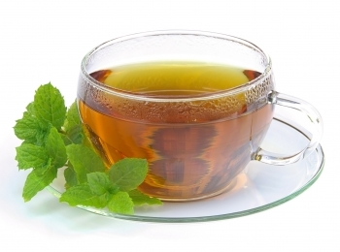
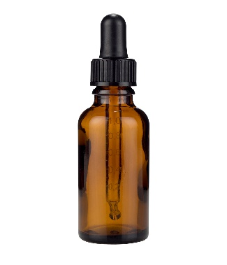
tulburări digestive
afecţiuni dermice
asepsia cavităţii bucale
infuzie
tinctură
! pentru efectul antiemetic – infuzie rece.

Slide 12
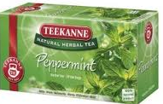
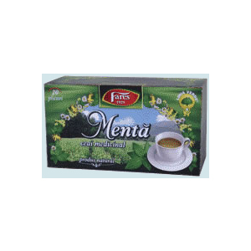
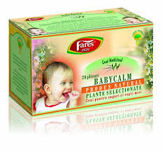
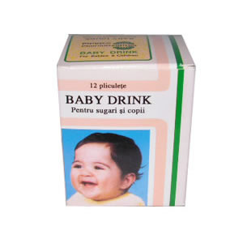
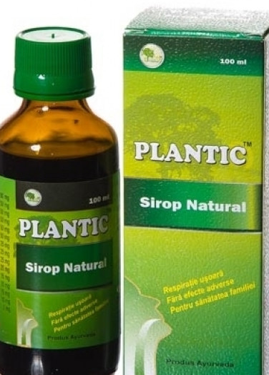
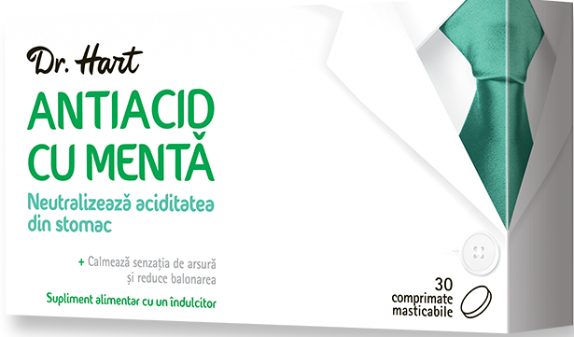
Ceaiuri medicinale
Suplimente cu extract

Slide 13
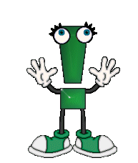
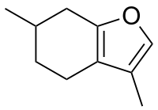
MENTHAE AETHEROLEUM
mentol şi izomeri
tonică
esteri
cetone mentofuran
antispastică
cumarine
antiemetică
anestezic locală
antipruriginoasă
mucolitică
vasoconstrictoare, decongestiv respirator
hepatostimulatoare
antispastică
mentofuran

Slide 14

Afecţiuni ORL
Afecţiuni urinare
Rău de mişcare
Afecţiuni dermice
Afecţiuni digestive
Aqua Menthae
indigestii, vomismente, ulcer, colită
eczeme, prurit

Slide 15

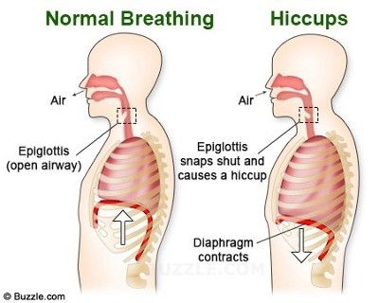
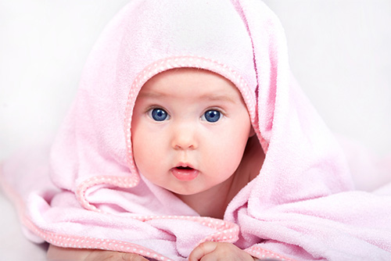
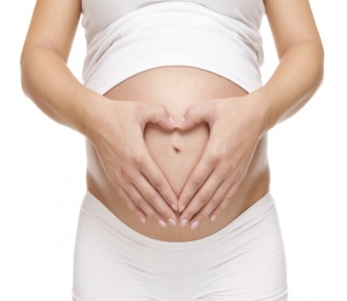
Contraindicaţii
Risc de spasm glotic (mentol)
Risc abortiv (cetone)
EMA
Oral (adm. > 1 an):
max. 37,5 mg (pulegonă+ mentofuran)
/50 kgc / zi
Cutanat:
aceleași doze, pe derm integru
! Formulare medicament

Slide 16
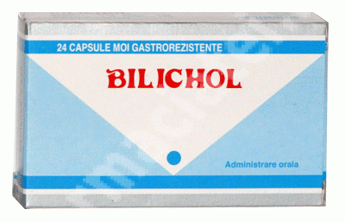
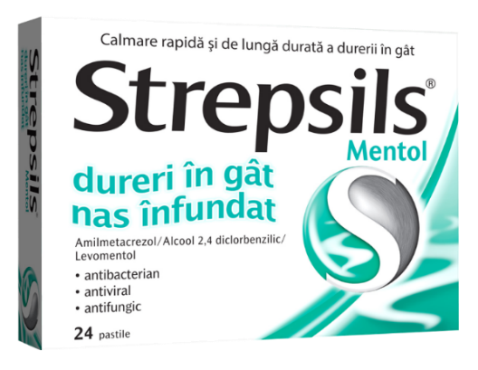
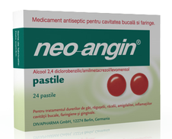
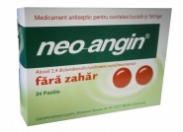
MEDICAMENTE cu Menthae aeth. / mentol
Uz intern

Slide 17
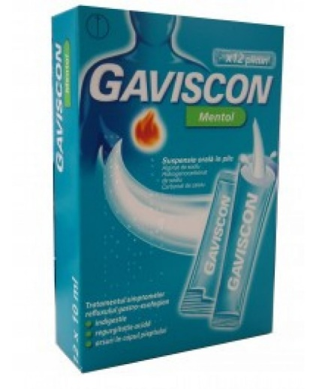
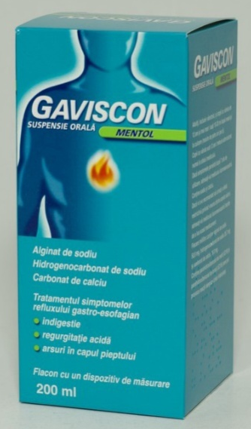
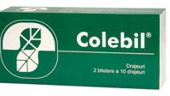
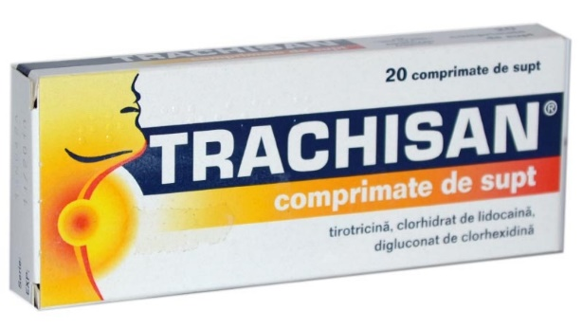
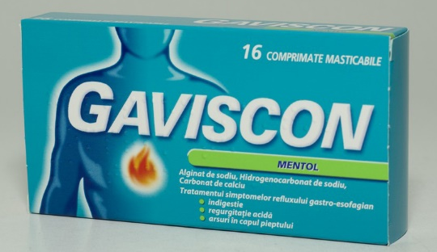
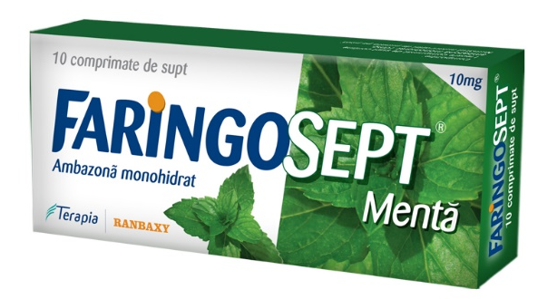
MEDICAMENTE
(Menthae aeth. = excipient)
MEDICAMENTE
cu aromă de mentă

Slide 18
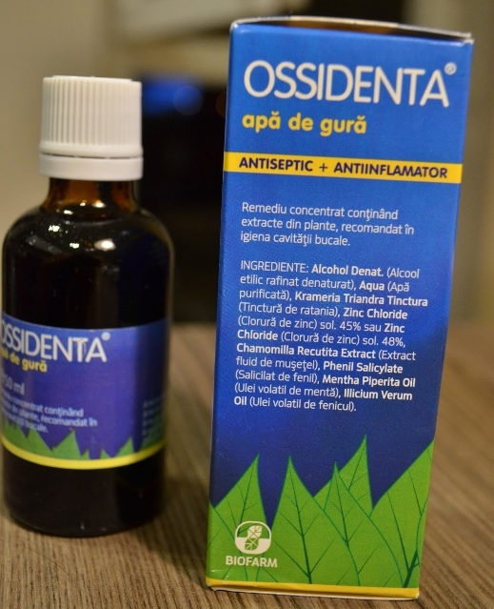
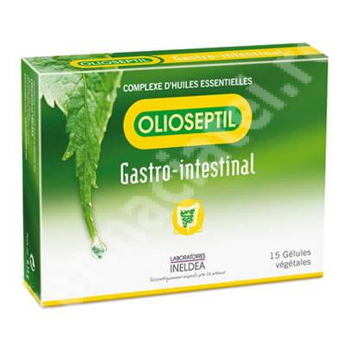
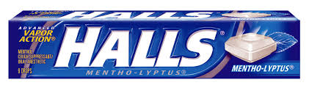
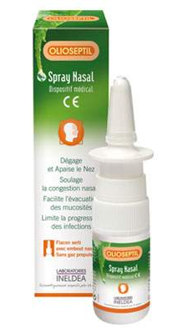
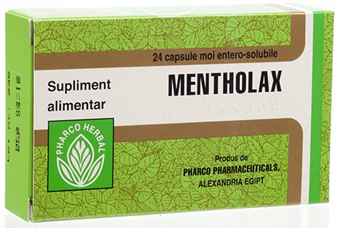
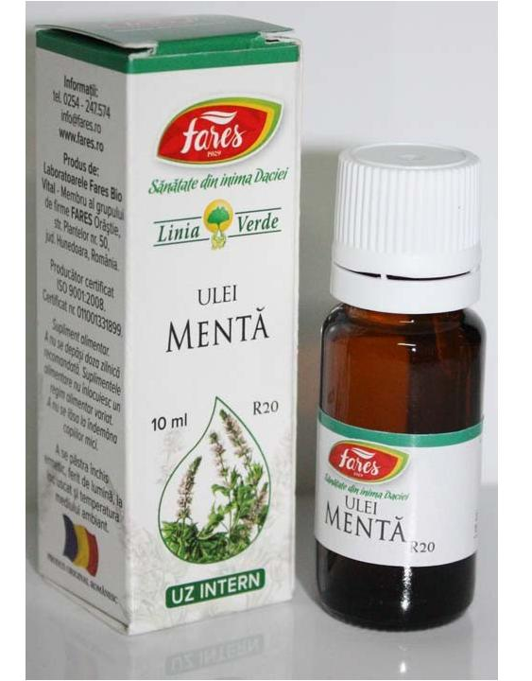
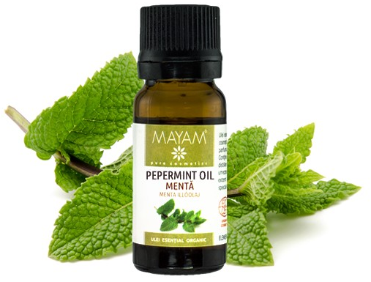
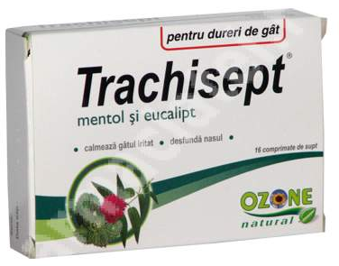
SUPLIMENTE cu Menthae aetheroleum / mentol
Uz intern

Slide 19



FITOMEDICAMENTE cu mentol
uz extern

Slide 20




SUPLIMENTE cu mentol
uz extern

Slide 21


Mentha citrata
Mentha spicata L. var. crispa, mentă creaţă

Slide 22



Mentha pulegium busuiocul
cerbilor, mentă sălbatică
U.vol. are 85 – 97% pulegonă
Mentha suaveolens, măr mentolat

Slide 23


Mentha aquatica, mentă de apă
Mentha arvensis
mentă de câmp, mentă sălbatică

Slide 24




VALERIANAE RHIZOMA CUM RADICIBUS
Valeriana officinalis

Slide 25


Fitocomplex < Subst. izolate
> 40⁰C
baldrinal
valepotriaţi
alcaloizi actinidinici
valepotriaţi
ulei volatil
Fitocomplex
pH acid
↓ toxicitatea
păstrarea acțiunii
Acţiune terapeutică

Slide 26


tulburări de menopauză
tulburări minore ale somnului,
distonii neurovegetative
sedativă asupra SNC şi cord
spasmolitică de tip papaverinic

Slide 27


FITOMEDICAMENTE
- cu extract

Slide 28







CEAIURI MEDICINALE

Slide 29





Suplimente cu p.v.
Tincturi

Slide 30










SUPLIMENTE CU EXTRACT
V. wallichii

Slide 31

VALERIANAE AETHEROLEUM
Valeriana officinalis
valeriană europeană
V. officinalis var. latifolia
valeriană japoneză
V. wallichii
valeriană indiană
izovalerianat de bornil
izovalerianat de bornil
α, β şi γ-patchoulen
sedativă
neurotonică
Tensiune nervoasă
astenie

Slide 32


MAJORANAE HERBA
măghiran
ulei volatil, acid rozmarinic, flavone, arbutozidă, tanin
dispepsii
insomnii
condiment alimentar
stomahică carminativă antiseptică
sedativă
Majorana hortensis
Origanum majorana

Slide 33
FENOLI MONOTERPENICI
Acţiune: antiinfecţioasă - legea tot sau nimic.
Mecanismul de acţiune (~ alcooli C10).
Toxicitate:
iritanţi pentru piele şi mucoase
administraţi intern timp îndelungat induc hepatotoxicitate (carvacrol - 18X mai hepatotoxic decât timolul)

Slide 34


THYMI HERBA
Thymus vulgaris
Cimbru de cultură

Slide 35

Ulei volatil
AFC-uri
(acid cafeic, clorogenic, rozmarinic)
Tanin
antiinfecţioasă, antihelmintică
colecistochinetică, antioxidantă
antiinfecţioasă
Flavone
Triterpene
Principii amare
antispastică, diuretică
diuretică
stomahică

Slide 36

bronşite
condiment alimentar
colite fermentative
parazitoze intestinale

Slide 37







SUPLIMENTE cu p.v.

Slide 38






SUPLIMENTE cu extract

Slide 39

THYMI AETHEROLEUM
antiseptic (respirator, digestiv, urinar, cutanat)
antihelmintic
stimulent digestiv

Slide 40







SUPLIMENTE cu Thymi aeth.

Slide 41




PRODUSE COSMETICE cu Thymi aeth.

Slide 42






SERPYLLI HERBA
Thymus serpyllum
Flavone metoxilate
Antispastice
Infecții CRS

Slide 43




SERPYLLI AETHEROLEUM
→ 30% fenoli C10
(timol şi carvacrol)

Slide 44


SATURAJAE HERBA

Slide 45





ORIGANI HERBA et aeth.
sovârf
Origanum vulgare
sovârf
afecțiuni ale CRS

Slide 46



CARVI COPTICI FRUCTUS
(Trachyspermi ammi fructus)
chimen indian
u.vol. (timol,
p-cimen, γ-terpien)
♦ tonic stomahică
♦ antiseptică
♦ tulburări digestive
♦ condiment

Slide 47



ARNICAE FLORES
antimicrobiană, antihelmintică
(lactone C15, polifenoli)
antiinflamatoare
(u.vol.)
cicatrizantă
(flavone, carotenoide)
Arnica montana
Nu administrare internă
cardiotonică și coronarodilatatoare (proantociani) ≈ Crataegi fol. cum fl.
alergizantă
abortivă

Slide 48





inflamaţii articulare, entorse
înţepături de insecte
contuzii

Slide 49

ALDEHIDE MONOTERPENICE
Acţiune
sedativă
Întrebuinţări
tulburări minore ale somnului
antilitiazică
litiază biliară şi renală
La aplicare dermică –
eriteme şi inflamaţii ale ţesutului subcutanat

Slide 50




MELISSAE FOLIUM / HERBA
Melissa officinalis

Slide 51


sedativă
aldehide şi esteri din u.v.
antispastică
esteri din u.v.
coleretică -coolagogă
AFC
antiherpetică
ac. rosmarinic
p.amare
interacţionează cu proteinele membranare împiedicând aderarea virusului la suprafaţa membranei.

Slide 52

asocieri
insomnii
herpes
dispepsii
distonii neurovegetative

Slide 53


ASOCIERI
Crataegi fol. cum fl.
Passiflorae herba
Lupuli fl.
Valerianae rh.
Lavandulae fl.

Slide 54

FITOMEDICAMENT

Slide 55









Slide 56






pulbere p.v.
ALTE SUPLIMENTE
extract
tincturi

Slide 57


MELISSAE AETHEROLEUM
aldehide C10
♦ insomnii,
♦ distonii neuro-vegetative;
♦ industria cosmetică şi a parfumurilor
♦ sedativă
♦ antispastică

Slide 58




LIPPIAE CITRIODORAE FOLIUM ET AETH., verbină aromată
Verbena officinalis
Verbină

Slide 59


Alte produse vegetale și uleiuri volatile bogate în aldehide C10
CITRONELLAE AETH.
Cymbopogon sp.
DRACOCEPHALI HERBA
ET AETH.
(mătăciune, melisă moldovenească)

Slide 60



Nepetalactone
- alergizante pentru mucoasa oculară și nazală
NEPETAE HERBA ET AETH.
Cătuşnică, iarba mâței

Slide 61

CETONE MONOTERPENICE
mucolitică
lipolitică
cicatrizantă
+

Slide 62



Neurotoxicitate
Fenomene abortive
STRUCTURA CHIMICĂ
cetone C10 > cetone C15 şi aromatice
CALEA DE ADMINISTRARE
respiratorie (aerosoli) şi per os > rectală > vaginală > cutanată
aciclice şi biciclice > cetonele monociclice

Slide 63


CAMPHORA
Camforul natural din Cinnamomum camphora, camfor (Lauraceae).
Camforul sintetic
Acţiune: rubefiantă, revulsivă
Întrebuinţări:
afecţiuni reumatice (unguente)

Slide 64

FITOMEDICAMENTE

Slide 65



SUPLIMENTE

Slide 66

CARVI FRUCTUS
Carum carvi
chimen
Acţiune:
carminativă, stomahică (u.v.)
antispastică (u.v., cumarine)
galactagogă (u.v.)
Acţiune digestivă
antifermentativ
spasmolitic
stimularea secreţiei de sucuri digestive

Slide 67




Întrebuinţări:
tulburări digestive
hiposecreţie lactată
condiment şi aromatizant alimentar
Mod de administrare:
infuzie obţinută din p.v. proaspăt zdrobit

Slide 68





Slide 69


CARVI AETHEROLEUM
mucolitică
bronşite acute
stomahică
dispepsii
uleiul volatil este neurotoxic şi abortiv → contraindicat la gravide şi copii

Slide 70


CUMINI FRUCTUS
Cuminum cyminum
chimion
Compoziție
u.vol. (cuminaldehidă)
Acțiune
antimicrobiană, carminativă
Utilizări
tulburări digestive
galactagogă
hiposecreţie lactată
! Conservare
10 – 15% lipide

Slide 71






Slide 72



Chimen negru
Chimen (Carum carvi) ≠ chimion (Cuminum cyminum) ≠ chimen negru (Nigella sativa)

Slide 73

Erori în prospecte
,, Chimenul (Nigella sativa) …”
,, Ingrediente: fructe de chimion (Carvi fructus).”

